Slide 1
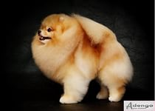
Груминг шпица

Slide 2
Особенности шерстного покрова
Померанцы напоминают маленьких плюшевых медвежат с круглыми глазками и шикарной гривой. Благодаря густому и мягкому подшерстку и жестким длинным остевым волосам достигается эффектный внешний вид. Округлость форм придает частый волосяной покров, который расположен перпендикулярно коже.
Груминг позволяет собачке оставаться плюшевой. Регулярные парикмахерские процедуры включают в себя не только укорачивание меха, но и вычесывание не реже одного раза в неделю. Более частые обрезания могут привести к выпадению волос из подшерстка и появлению некрасивых облысевших участков. Больше всего колтунов образуется в области ушей, промежностей, подмышек, поэтому эти части тела нужно расчесывать особенно тщательно.
Груминг шпица позволяет придать шубке красивую, аккуратную форму. Проводить манипуляцию следует не чаще одного раза в 2-3 месяца. Парикмахерская услуга сделает экстерьер песика оригинальным, а шерсть ровной, гладкой, блестящей и ухоженной.

Slide 3
Линька питомца
Питомец начинает линять в возрасте 3-4 месяцев. В этот период внешний вид меха сильно меняется, а щенячий пух постепенно переходит в постоянный. До двухлетнего возраста волос на теле животного становится больше, к трем годам густая шуба становится полностью сформированной. Пушистый друг останавливается в росте и перестает линять. С этого времени пора водить его в собачью парикмахерскую или делать домашнюю стрижку шпица.
Линяют сформировавшиеся особи два раза в год. Потеря волос связана со сменой времен года, поэтому она происходит весной и осенью. В процессе линьки собаки теряют подшерсток и остевую шерсть. Происходит это очень медленно, в связи с этим по дому нет разбросанных клочков шерсти. Однако убирать выпавшие шерстинки нужно 2-3 раза в неделю во время линьки путем расчесываний. После стрижки животное практически никогда не линяет.

Slide 4
Стрижки собак породы шпиц позволяют предотвратить:
образование колтунов;
запутывание шерсти;
сильную линьку;
ломку, выпадение ости;
облысение участков.
Красивая шуба является не только украшением собаки. Она выполняет еще и защитную функцию: предохраняет от жары или холода. Поэтому стрижка практически наголо не поможет избавить собаку от солнечного зноя. Более того, обнажение кожных покровов приводит к ожогам и тепловым ударам. Слишком короткая шубка не может быстро отрасти, поэтому опытные грумеры оставляют 3-4 см длины.

Slide 5
Инструменты применяемые для стрижки.
Ножницы с острыми концами прямые.
Ножницы филировочные односторонние.
Расчёска металлическая.
Мощный фен.
Пуходёрка с короткими зубцами.
Когтерез.

Slide 8
Виды стрижек шпицев
Гигиеническая – укорачивание шерсти и придание собаке аккуратного вида.
Выставочная – выполняет опытный грумер за полгода до соревнований. Цель – создание эффекта естественного вида.
Модельная – нестандартная, согласно предпочтениям владельца («Лисичка», «Медвежонок», «Под льва», «Лисий хвост», «Принцесса» и другие).

Slide 9
Виды стрижек шпицев
Классическая стрижка
Применяют такой вариант для выставочных представителей. Собака должна быть подстрижена таким образом, чтобы были подчеркнуты все достоинства породы, а недостатки были незаметны.
Ушкам придают округлую форму на кончиках при помощи ножниц. Можно использовать обычные или филировочные инструменты. Волосы внутри ушной раковины тоже необходимо вырезать. У пса должны быть круглые, как будто кошачьи лапки. Лишнюю растительность убирают вокруг пальцев и между подушечками.
В конце проводят аккуратную филировку по всему контуру туловища. Воротнику придают шарообразную форму. Подстригают и область в районе хвоста.

Slide 10
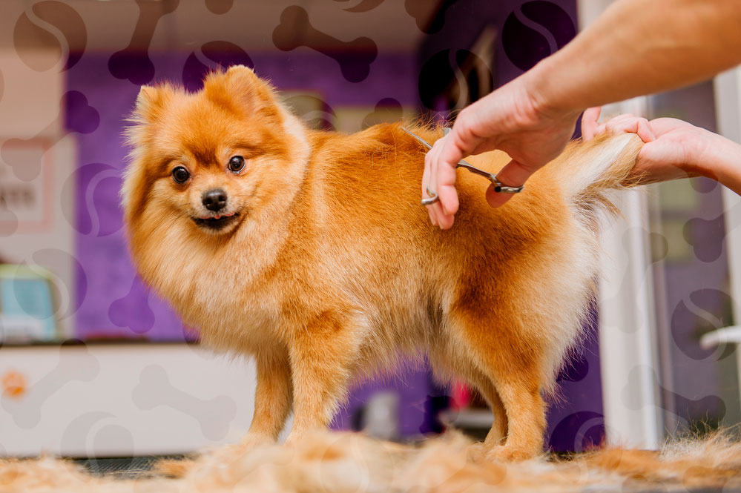
Виды стрижек шпицев
Гигиеническая стрижка
Этот вариант подойдет для тех, кто хочет оставить внешность померанца как можно ближе к тому, что дала природа, и при этом избежать проблем с уходом. Собачкам аккуратно обрезают шерстку на ушках, лапках и возле заднего прохода, обеспечивая чистоту и опрятный вид.
Данный вид груминга весьма прост, поэтому большинство владельцев выполняет его дома с минимальным набором инструментов.

Slide 11
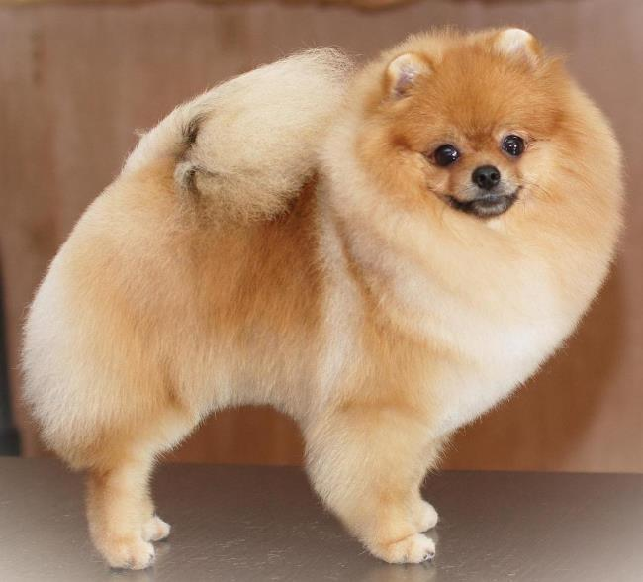
Виды стрижек шпицев
Выставочная
На выставки допускаются собаки, выглядящие естественно, поэтому не увлекайтесь при стрижке, она должна скрывать недостатки и выделять достоинства вашего питомца.
Подшерсток можете слегка подравнять, убрав только торчащие волоски. После процедуры аккуратно профилируйте силуэт пса, а воротниковой зоне придайте округлую форму.
При этой процедуре придерживайтесь выставочных стандартов, по которым и будет оценен экстерьер питомца:

Slide 12
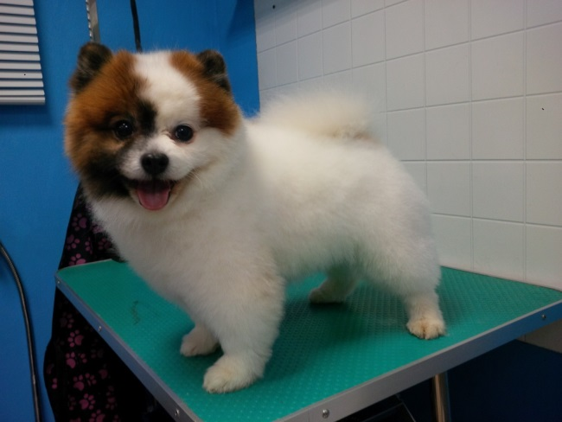
Виды стрижек шпицев
В стиле модерн
Такой вариант не очень сильно отличается от классического типа. Это идеальный вариант для тех хозяев, которые хотят свести к минимуму хлопоты по содержанию. Модерн позволит в полной мере сохранить особенности породного экстерьера песика.
Отличительные черты модерна заключаются в более сильном укорачивании по контуру силуэта. В итоге животное приобретает милую и совершенно плюшевую внешность. Правильно выполненная манипуляция не вредит структуре ости.

Slide 13
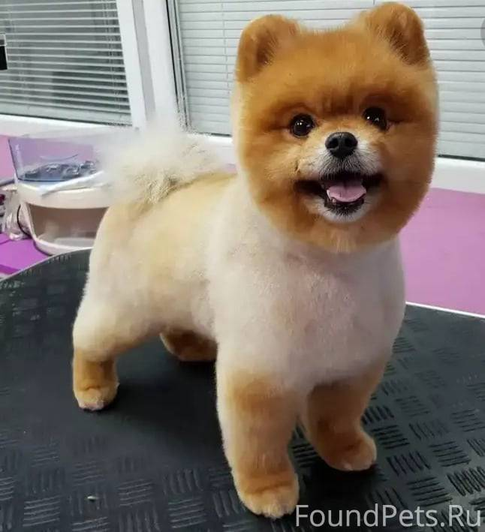
Виды стрижек шпицев
Стрижка под Бу, или под медвежонка
Стриженный под медвежонка, питомец приобретает схожесть с очень симпатичной плюшевой игрушкой. В настоящее время это самая популярная прическа для небольших песиков. Законодателем моды стал померанец по кличке Бу. Эта собака стала известной в интернете и завоевала популярность во всем мире.
Недостатком такого экстерьера становится влияние обрезки на первоначальный экстерьер и длину покрова. Поэтому рекомендуется вначале хорошенько подумать, посоветоваться с опытным грумером. Специалист определит состояние шерсти, расскажет об особенностях породы и подскажет, как можно подстричь шпица без вреда для его шубки.

Slide 14
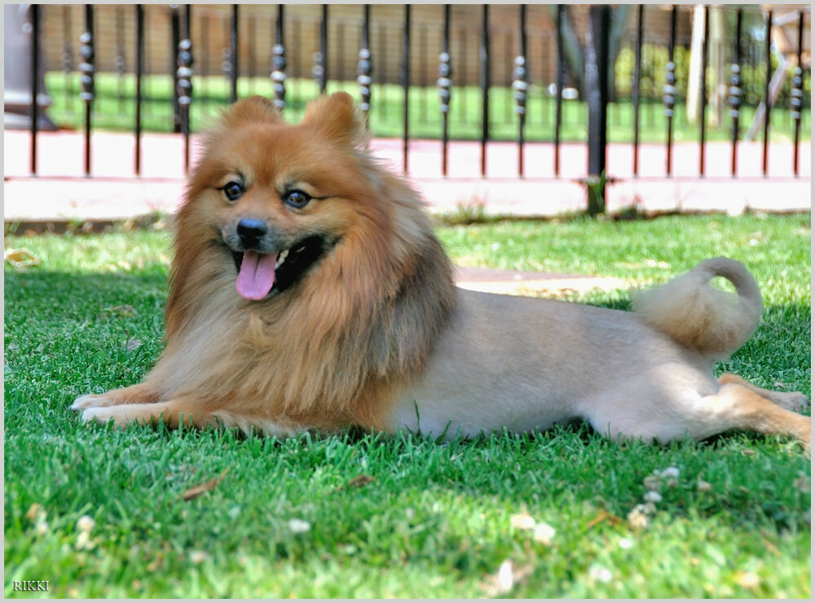
Виды стрижек шпицев
Груминг подо льва
Этот вариант тоже очень распространен у владельцев декоративных пород. Волосяной покров убираю машинкой по всему туловищу до области лопаток. Именно там начинается воротник-грива, который только немного укорачивают. Бедра обривают до скакательных суставов, а передние конечности до пястей. Живот выбривают полностью.
На кончике хвоста оставляют круглую кисточку на треть длины. Кончику придают форму шара ножницами. Владельцу важно помнить о таких же предосторожностях при выборе этой прически, как и в предыдущем случае.

Slide 15
Виды стрижек шпицев
Различия для мальчиков и девочек
Строгих различий по половому признаку не существует. Однако сучек практически никогда не стригут подо льва или под медвежонка – им больше подходят варианты причесок, приближенные к естественному виду.
Для выставок и сук, и кобелей постригают в традиционном (классическом) стиле. Подчеркнуть индивидуальность в таком случае можно украшениями, одеждой и поводком. Для мальчиков выбирают аксессуары в сдержанном стиле, а для девочек – более яркие вещи. Иногда самочкам делают цветной маникюр.

Slide 16
Этапы работы
При должной сноровке процесс проходит быстро, и удовольствие получает и собака, и ее хозяин. Этапы манипуляции следующие:
Перед тем, как начать процедуру, собаку тщательно вычесывают, начиная с лапок, моют и сушат феном с низким температурным режимом.
Далее обрабатывают подушечки, пальцы, а затем пространство между ними. Делают это, используя тонкие ножницы. Образовавшиеся колтуны и грязь удаляют. Для того, чтобы создать эффект лапки кошки, шерсть убирают по всему контуру лапы.
Далее переходят к формированию «штанов» при помощи машинки. Делают это сверху вниз, строго по линиям роста волос. У основания хвостика волоски укорачивают ножницами по направлению роста.
Затем в порядок приводят зону ануса и половых органов.
Область живота осторожно обрабатывают машинкой, оставляя не менее 3-4 см длины.
Хвост необходимо обрабатывать предельно аккуратно, чтобы не испортить его экстерьер.
Далее идет обработка ушей. Их обстригают особенно осторожно, чтобы не повредить нежную кожу песика. Сначала укорачивают отросшие волоски на кончиках, потом придают ушкам округлую форму. После чего небольшим пинцетом дергают отросшие шерстинки на внутренней части раковины.
Спину и бока обрабатывают сначала обыкновенными ножницами, а потом филировочными. Заднюю часть спины особенно тщательно обрабатывают для того, чтобы ничего не могло помешать хвосту сгибаться в свободное положение.
После создания прически питомца вычесывают по росту волос, а потом в обратном направлении. Оставшиеся частички сдувают феном.

Slide 17
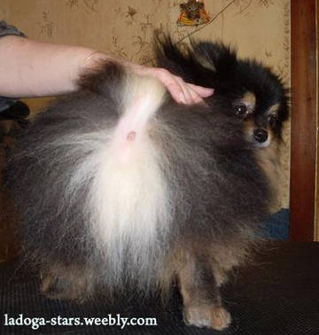
Поворачиваем попой и разглаживаем шерсть, так что бы было видно анальное отверстие

Slide 18
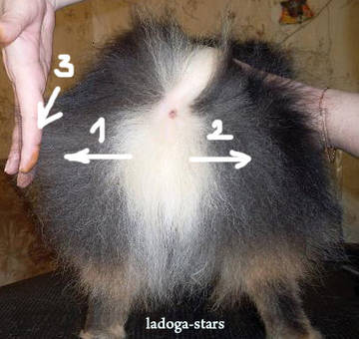
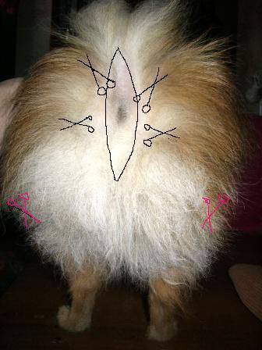
Аккуратно срезаем

Slide 19
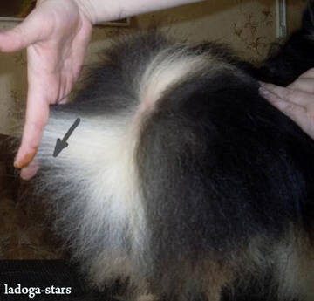
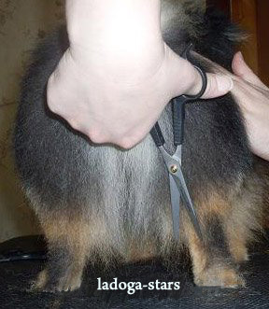
Расчёской очёсываем шерсть и смотром где ещё есть длинная шерсть, аккуратно срезаем

Slide 20
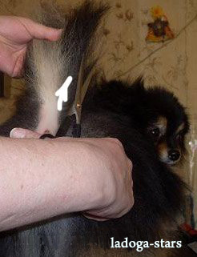
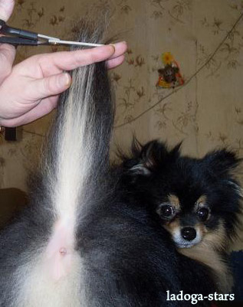
Шерсть на хвосте зачёсываем к кончику и выстригаем корень хвоста от анального отверстия.
Оттягиваем хвост на всю длину и срезаем кончик.
Срезаем волоски с боков хвоста придавая ему форму веера.

Slide 21
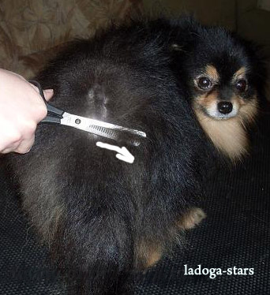
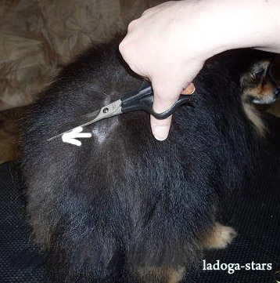
Обрабатываем круп по линии позвоночника в правую и левую стороны.

Slide 22
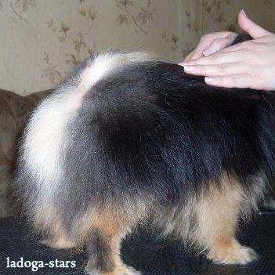
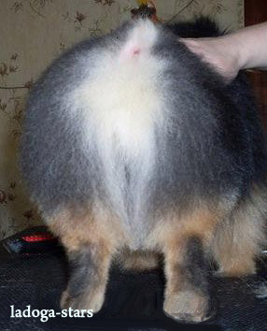
Закидываем хвост на спину и смотрим что получилось.

Slide 23
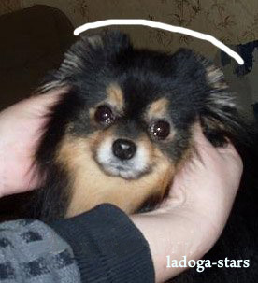
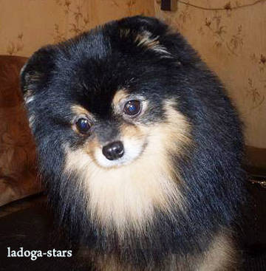
Срезаем шерсть с ушек полукругом. По намеченной линии выравниваем гриву и линии плеча.

Slide 24
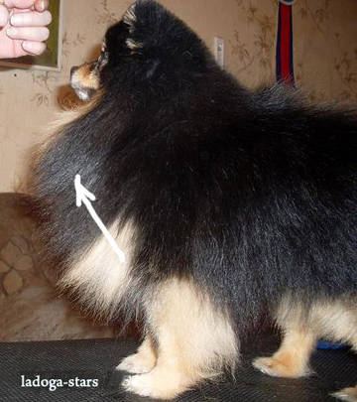
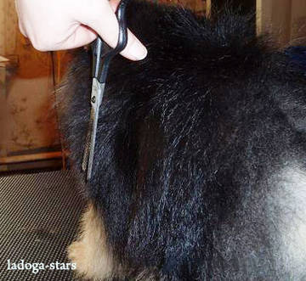
Шерсть обрабатывают филировочными ножницами, периодически делая зачёсы против роста шерсти.

Slide 25
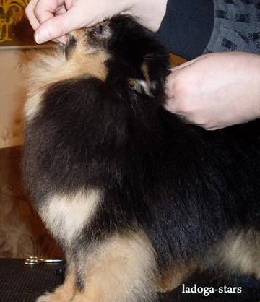
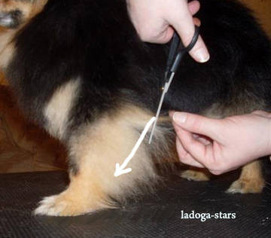
Далее обрабатываем лапы, шерсть состригаем филировочными ножницами с верху вниз.

Slide 26
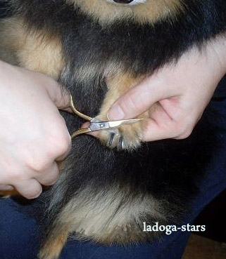
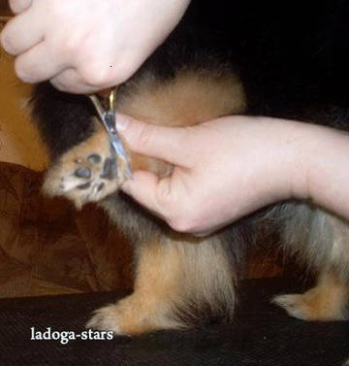
Убираем шерсть по кругу лапы и между подушечек, придавая форму «кошачьей лапы».

Slide 27
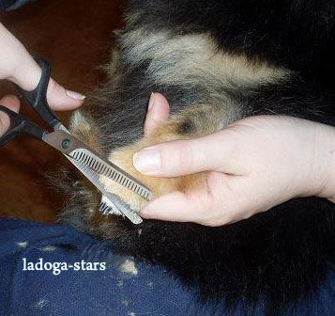
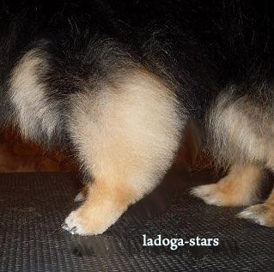

Slide 28
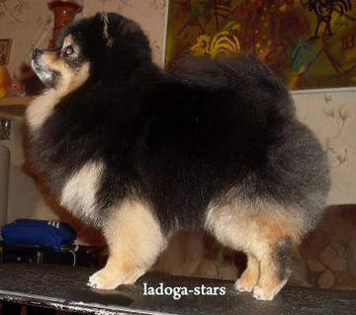
Итог стрижки.

